Slide 1
Литература есть самовыражение общества, как речь есть самовыражение человека. (Луи де Бональд)

Slide 3
Цели:
1.Что представляет собой литература?
2.Зачем нужно читать литературные произведения в течении всей жизни?
3.Что будет если мы перестанем читать литературные произведения?
4.Чего ожидает от нас страна?

Slide 4
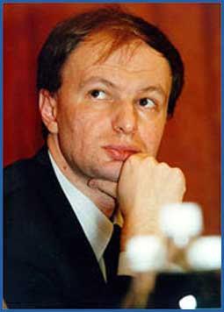
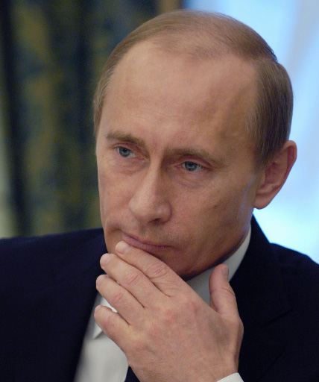
2015 - Год литературы в России
Президент РФ Владимир Путин подписал Указ о проведении Года литературы в России в 2015г.
О деталях проведения Года литературы рассказал руководитель Федерального агентства по печати и массовым коммуникациям Михаил Сеславинский.

Slide 5
Литература это вид словесного искусства, целью которого является изображение жизни, создание
художественных образов при помощи слова.

Slide 6
Зачем нужно читать книги?
1.В книгах содержится большой опыт и знания других людей, различные идеи;
2.Литературные произведения формируют мировоззрение, человек расширяет свои знания о мире, развивает мышление, воображение;
3.Книги вдохновляют человека, помогают найти идеальный образ самого себя в виде каких-либо героев;
4.Книги позволяют найти ответы на многие вопросы жизни;
5.Книги способствуют личному росту и интеллектуальному развитию;

Slide 7
Что будет, если мы перестанем читать?
"Люди перестают мыслить, когда перестают читать" (Д. Дидро)

Slide 8
Что будет, если мы перестанем читать?
Если мы перестанем читать, будем мыслить совсем по-другому.
Читающий человек грамотно пишет.
Все свободное время станем проводить в интернете или у телевизора.
Без книг мы остались бы дикарями
Будем получать меньше знаний.
С человеком, который много читает, всегда есть о чем поговорить.

Slide 9
Чего ожидает от нас страна?
Государство, вузы, школы, писательские организации, библиотеки хотят привлечь внимание общества к литературе и напомнить, что читать – нужно, полезно и модно.
Литература имеет огромное значение в жизни каждого человека.
Ведь человек, в высоком смысле слова, становится человеком благодаря литературе

